Slide 1
第04章 資訊安全法律與倫理

Slide 2
第04章 資訊安全法律與倫理
本章介紹網路上涉及的法律問題，以及發生電腦犯罪案件時數位證據的蒐集和鑑識，並介紹資訊倫理相關議題。
4.1. 前言
4.2. 智慧財產權
4.3. 網際網路相關的法律
4.4. 電腦鑑識與數位證據
4.5. 資訊倫理

Slide 3
4.1 前言
網路的發展促使相關的法令也應運而生，例如，『電子簽章法』的立法與推動，賦予電子簽章的法律效力，有利於電子商務的發展。
網路交易行為，例如購買股票，當買賣雙方有了交易爭議時，單單依靠交易歷史紀錄並不能當做法律證據，如有交易的電子簽章則可以作為法律之證據。
美國電腦倫理協會 ( Computer Ethics Institute ) 制定了『資訊十戒』，提醒每一位資訊科技的使用者要遵循相關的禮儀規範。

Slide 4
4.2 智慧財產權
智慧財產權 ( intellectual property right；IPR），如圖 4-1，包括
  商標權、專利權、著作權與營業秘密等，
  透過立法以保護這些人類精神智慧的產物，賦予創作人專屬享有之權利。

Slide 5
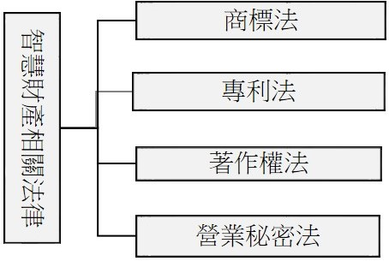
圖4-1 智慧財產相關法律

Slide 6
4.2.1 著作權
著作權 ( literary property ) 是為了保護著作者的權益，未經授權不得任意複製與使用。
原則上，著作者完成著作時即取得著作權，不需要任何形式之申請與聲明。例如圖4-2，完成著作即擁有著作權。
電腦軟體的創作，包含在『著述作品』一類當中，對於電腦軟體著作，僅保護其軟體的原始程式碼 ( source code)。電腦軟體開發完成時就擁有著作權，對於電腦軟體不能主張軟體之功能為保護對象。
員工受雇於公司，在工作中所開發完成的軟體程式，其著作權是屬於雇主，並不屬於開發程式的員工。
著作權分為『著作人格權』與『著作財產權』，如圖4-3。
著作人格權即是著作人就其著作享有公開發表之權利。著作財產權是作品重製、表演、播送、散佈等權利。著作人格權隨著作者死亡而消滅，著作財產權則存續於著作者生存期間以及其死亡後五十年。

Slide 7
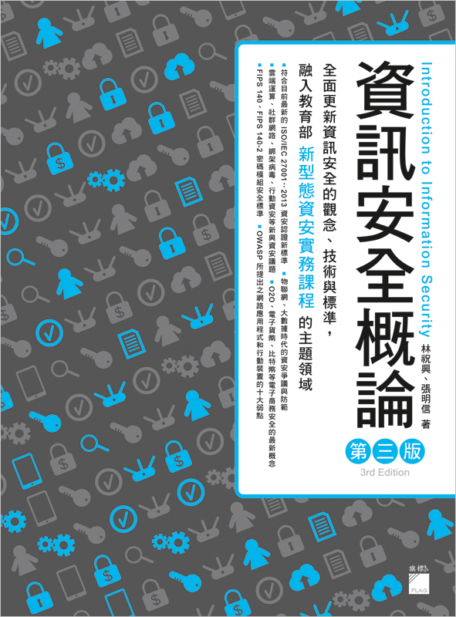
圖4-2 完成著作即擁有著作權

Slide 8
圖4-3 著作權的分類

Slide 9
4.2.2 商標與商標權
商標 ( trademark ) 是使用文字、標語、和標誌，去辨識公司、個人、產品、或服務，主要目的在使其商品或服務獲得肯定，達到經濟效益，並阻止假冒相同或類似標記，不正當之競爭。
但因商標具有象徵的意義，因此就需要藉由商標法的保護，來讓相關的消費者在市場上能據以識別其來源、品質及商譽。
此外，同一類或類似商品不可與他人構成相同或近似的商標名稱，也不可以他人著名的商標作為自己的商標名稱。

Slide 10
4.2.3 專利與專利權
專利 ( patent ) 法是為鼓勵、保護、利用發明與創作，以促進產業發展，所制定的法律。專利權是對發明授予的權利，對專利權人之發明予以保護，保護權利在一段期間內有效，一般期限為20年。
電腦軟體之發明分為『物之發明』與『方法發明』，如圖4-4。
依照『電腦軟體相關發明專利審查基準』，以電腦軟體與硬體結合型之發明專利，稱為『物之發明』。
例如，發明一套操作軟體，用於操作機器人之手臂，可以模擬如真人一般的觸覺等，標的物為機器手臂與軟體，可以申請發明專利。而以執行的步驟主張的稱為『方法發明』，例如，發明一段程式，可計算解題方法，或在軟體的操作上有獨特方法，這段程式可以申請為專利權保護之標的。

Slide 11
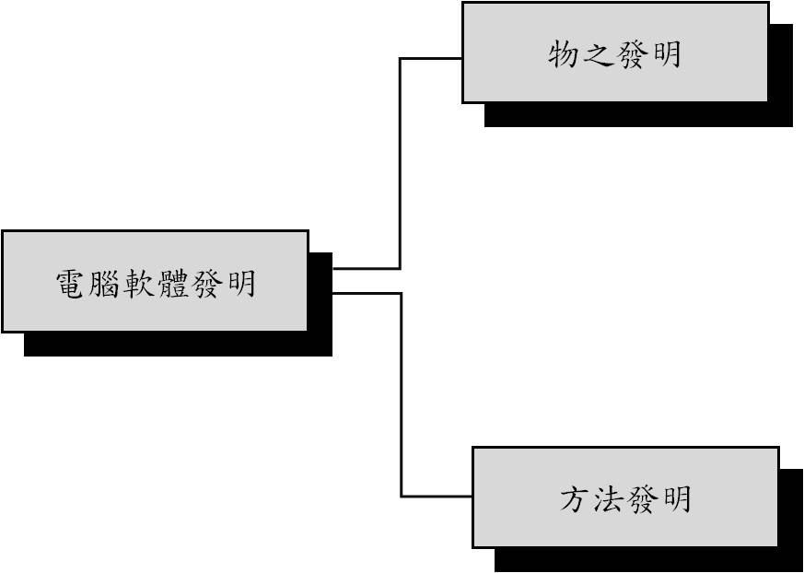
圖4-4 電腦軟體發明之分類

Slide 12
4.2.4 營業秘密與競業禁止
營業秘密 ( trade secret )是指不爲公衆所知悉，能爲權利人帶來經濟利益，具有實用性並對權利人採取保密措施的技術資訊和經營資訊。例如，可口可樂配方、Microsoft Windows 原始程式碼等。
依據營業秘密法第2條規範，營業秘密係指方法、技術、製程、配方、程式、設計或其他可用於生產、銷售或經營之資訊，而符合左列要件者：
一、非一般涉及該類資訊之人所知者。
二、因其秘密性而具有實際或潛在之經濟價值者。
三、所有人已採取合理之保密措施者。
以上為營業秘密之三要件：具有未普及知悉、具有經濟價值、與具有私密性。依照上述的規定，例如，眾所週知的製作冰淇淋之方法，並無法取得營業秘密權。

Slide 13
競業禁止
所謂『競業禁止』是勞動者在勞動契約存續中，曾參與顧客、來源、製造、與銷售過程等機密，運用此機密對雇主可能會造成重大危險或損失。在勞動契約結束後，給予該勞動者禁止競業的義務。
換言之，就是員工在職期間，不能同時又提供資金、資訊、諮詢等資源給該公司的競爭對手，損及該公司之利益。
此外，員工離職後如果利用所知的營業秘密另行創業或是投靠原僱主的競爭對手，也將會造成公司一定的損害。因此，有些僱主透過僱傭契約，要求員工在離職後一定期間之內，不得從事與其原任職相同的工作。
競業禁止的規範需要合理的範圍與時間，以免影響受雇者的生存權。

Slide 14
4.3 網際網路相關的法律
本節介紹一些與網路相關的法律規範與議題，包含：
  電子簽章法
  通訊保障及監察法
  企業監聽
  隱私權
  個人資料保護
  歐盟通用資料保護規範

Slide 15
4.3.1 電子簽章法
隨著網路交易時代的來臨，傳統的簽名或蓋章已經無法滿足當今社會的需求了。要建立一個值得信賴的網路交易環境，『電子簽章法』賦予電子文件和電子簽章的法律效力。
我國於2002年制定通過『電子簽章法』，以強化網路交易之安全性與完整性。
電子簽章法的訂立，採用技術中立的原則，目前之電子簽章法僅規範數位簽章 ( digital signature ) 技術。
數位簽章，是指將電子文件以數學演算法或其它方式運算為一定長度之資料，再以簽署人之私密金鑰對其加密，而形成的一種電子簽章，並得以公開金鑰加以驗證 ( 驗章 )。
數位簽章的簽章與驗章流程如下，如圖4-5：

Slide 16
數位簽章流程
傳送者簽章：
傳送者將文件，經由雜湊函數計算後，得到訊息摘要。
接著將訊息摘要使用私密金鑰，利用公開金鑰簽章演算法做加密運算 (即是簽章)，以產生數位簽章。
傳送原始文件與數位簽章至接收端。
接收者驗章：
接收原始文件與數位簽章。
將原始文件，以雜湊函數計算後，得到訊息摘要。
將傳送者之數位簽章，利用公開金鑰簽章演算法，經公開金鑰將之解密(解簽章)，產生訊息摘要。
將原始文件計算得到之訊息摘要與解簽章得到之訊息摘要比對，如果完全相同，表示驗章成功，文件沒有被修改過。

Slide 17
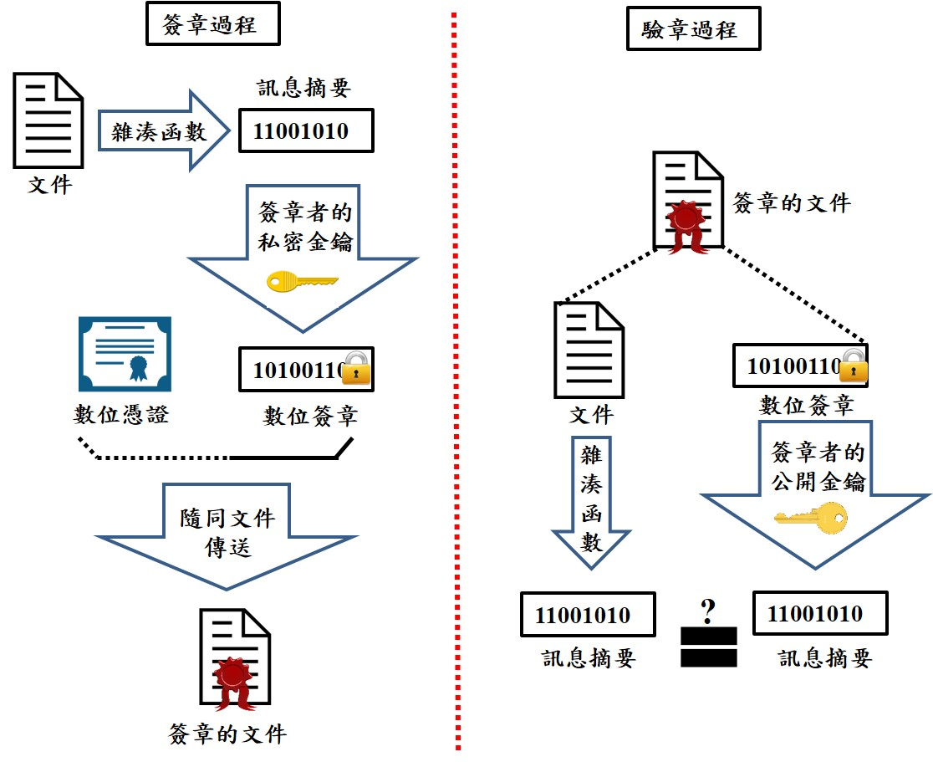
圖4-5 數位簽章之簽章與驗章

Slide 18
公開金鑰基礎建設
電子簽章要普遍的應用，還需要公開金鑰基礎建設 ( public key infrastructure；PKI ) 的建立，也需要有公正第三者的機構，以協助發行和驗證使用者的憑證，此公正機構稱為『憑證機構』 ( Certification Authority；CA )，或稱為『憑證中心』。
圖4-6 為我國「政府憑證入口網（Government Certificate Portal）」，其連結為： https://gcp.nat.gov.tw ，點選上面的「認識憑證中心」可以瀏覽政府憑證管理中心GCA ( Government Certificate Authority ) 的介紹。
電子簽章法通過後，電子簽章的應用具有法律效力，網路股市交易獲得更佳的保障，客戶使用自我保存之私密金鑰，進行下單交易，可減少很多網路冒名交易所產生之糾紛。

Slide 19
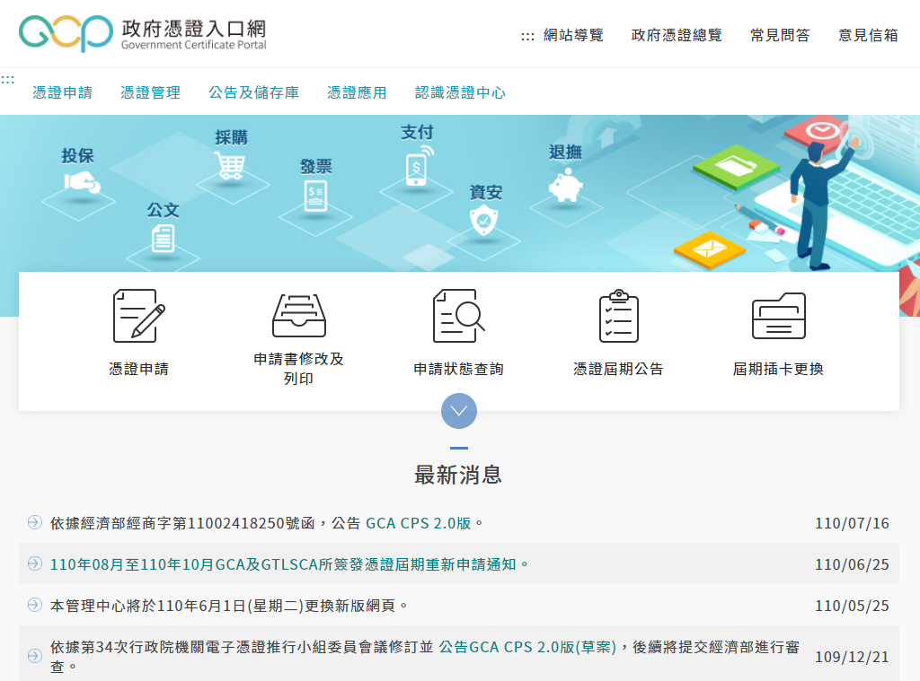
圖4- 6 政府憑證管理中心

Slide 20
4.3.2通訊保障及監察法
我國於民國 88 年公佈『通訊保障及監察法』，其目的是為保障人民秘密通訊的自由，不受非法侵害，並確保國家安全，維護社會秩序所制訂的法律。
依通訊保障及監察法之規範，允許政府經法院核可下，以各種器材或方法截取他人通訊的行為，一般我們稱為『監聽』，其範圍規範在該法第三條：
  一、利用電信設備發送、儲存、傳輸或接收符號、文字、影像、聲音或其他信息之有線及無線電信。
  二、郵件及書信。
  三、言論及談話。

Slide 21
4.3.3 隱私權與個人資料保護
隱私權 ( right of privacy ) 是享受生活的權利與不受干擾的權利，也是個人對於自身事務相關資訊公開的權利，以保障個人之思想、情緒、與感受，不受非法侵犯。
早期隱私權著重人格權不受侵犯，資訊與網路發達以後，衍生出『資訊隱私權』觀念，資訊隱私權應屬於隱私權的延伸。
我國於2012年施行新版《個人資料保護法》 ( Personal Data Protection Act；PDPA ) ，以保護個人的資訊隱私權。
個人資料種類包含：『自然人之姓名、出生年月日、國民身分證統一編號、護照號碼、特徵、指紋、婚姻、家庭、教育、職業、病歷、醫療、基因、性生活、健康檢查、犯罪前科、聯絡方式、財務情況、社會活動及其他得以直接或間接方式識別該個人之資料』。
其中，病歷、醫療、基因、性生活、健康檢查、及犯罪前科等，個人資料保護法將這六種需要受到特別保護的個人資料定義為「特種個人資料」。原則上，除法律規定外，不得蒐集、處理或利用這六種特種個人資料。

Slide 22
4.3.4 個人資料保護法
個資法開始施行後，所有企業及個人均適用該規定，規範個人資料之蒐集、處理及利用，以避免人格權受到侵害，並促進個人資料之合理利用。
違法蒐集、處理或利用個資而產生損害時，處2年以下有期徒刑、拘役或併科20萬元以下罰金。
意圖營利者，處5 年以下有期徒刑、拘役或併科100萬元以下罰金，限期未改善，每次可罰5～50萬元。
違反告知義務、維護義務、個人請求相關法規，限期未改善，每次可罰2～20萬元；拒絕主管機關檢查者，每次可罰2～20萬元。

Slide 23
4.3.5. 歐盟通用資料保護規範
歐盟為了提升對個人資料的保護，並建立歐盟境內一體適用的規範，2016年通過「通用資料保護規範」（General Data Protection Regulation；GDPR），於2018年生效並全面施行，適用對象範圍延伸歐洲資料保護法的領域至所有處理歐盟住民的境外公司。
GDPR所定義的個人資料及保護的資料範圍包含：
  個人身份 – 護照號碼、電話號碼、地址、病歷、醫療紀錄等。
  生物特徵 – 指紋、臉部辨識、視網膜掃描、相片等。
  電子紀錄 – 網路IP、行動裝置識別碼、社群網站活動紀錄、犯罪紀錄等。
GPDR要求企業需負起法律責任，只要企業的核心業務涉及對歐盟民眾的個人資料的處理，都必須要設置一個資料保護長(Data Protection Officer；DPO)的角色，一旦企業有違反GDPR的規範，這個資料保護長需要被追究相關的法律責任。

Slide 24
4.4 電腦鑑識與數位證據
『電腦鑑識』( computer forensics ) 是研究如何進行標準採集證據流程、將證據加以保存、進行分析、比對與還原事件等的科學，以呈現法庭做為偵辦案件之參考。
對於電腦犯罪案件之偵辦，包含智慧財產竊取案件、企業機密外洩案件、經濟犯罪案件與網路犯罪案件等。
在收集證據的準備階段，需準備相關設施，符合法令與現實需求，具有不可否認之架構，且以合理費用，建構採證標準作業程序。
關於電腦鑑識工作進行的流程，通常會先找律師，並尋求電腦鑑識專家的協助，以進行採證，經蒐集、檢驗分析後提出鑑識報告，電腦鑑識專家在法庭上擔任專家證人，證明數位證據是可靠的與可信賴的。

Slide 25
4.5 資訊倫理
『倫理』是人與人相處之間的規範與準則，是一種道德規範，與法律不一樣，違反法律，將會受到相關法條規定的懲誡，違反道德不一定會受到懲誡。
例如，使用電子郵件，對收信者表現出不禮貌的稱呼與語氣，沒有尊重收信者的感受，這是違反資訊倫理 ( information ethics )，但並不會接受法律的懲誡。
美國電腦倫理協會制定『資訊十戒』，讓電腦使用者遵循相關禮儀與規範，例如：
  使用電腦網誌或部落格 ( blog )，發表傷害他人之言論，是違反資訊倫理的行為；
  使用 P2P 軟體，如圖 4-7，下載有版權之音樂或影片；或將自己購買的音樂與影片，放置於自己電腦之網路分享區，供其他人下載使用，這些都是違反資訊倫理，更是侵犯智慧財產權的行為。

Slide 26
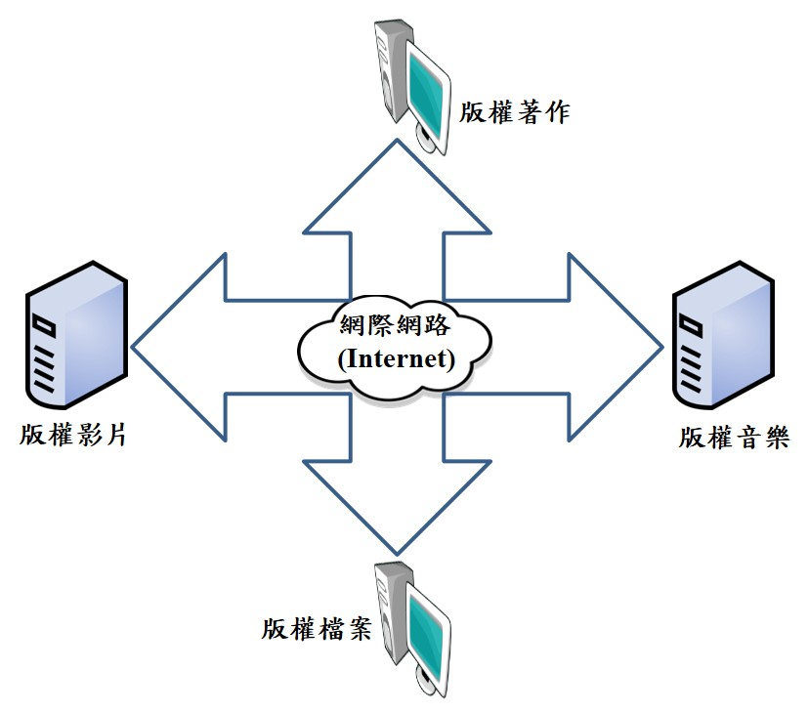
圖4-7 使用P2P 軟體下載或交換有版權檔案

